Slide 1

الدرس الرابع عشر
امتحانات التربية الإسلامية والتلاوة للصف السابع الفصل الأول

Slide 2


Slide 3


Slide 4
الأهداف
تعريف مفهوم الجمع بين الصلاتين
بيان أسباب الجمع بين الصلاتين
بيان أقسام الجمع بين الصلاتين
ذكر الصلوات التي يجوز بها الجمع بين الصلاتين
استنتاج الحكمة من الجمع بين الصلاتين
امتحانات التربية الإسلامية والتلاوة للصف السابع الفصل الأول

Slide 5
معنى الجمع بين الصلاتين
هو أداء صلاتين
في وقت احدهما

Slide 6
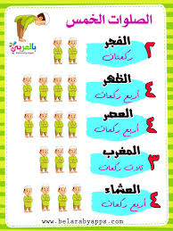

Slide 7
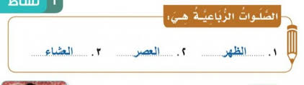
امتحانات التربية الإسلامية والتلاوة للصف السابع الفصل الأول

Slide 8
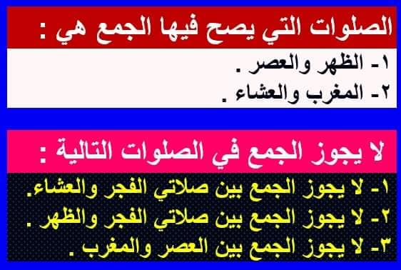

Slide 9
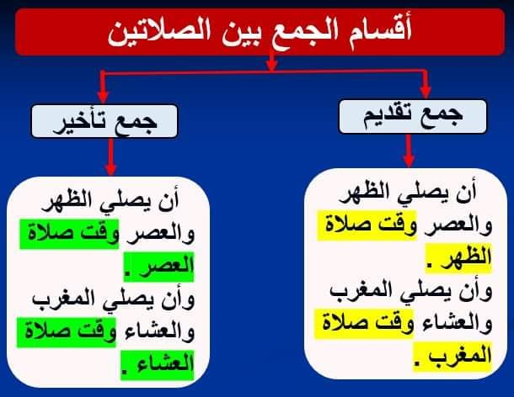

Slide 10
كيف يكون الجمع بين الصلاتين في التقديم والتأخير؟
لا بد من مراعاة الترتيب في الصلوات
- يصلى الظهر قبل العصر
- ويصلى المغرب قبل العشاء
امتحانات التربية الإسلامية والتلاوة للصف السابع الفصل الأول

Slide 11
امتحانات التربية الإسلامية والتلاوة للصف السابع الفصل الأول

Slide 12
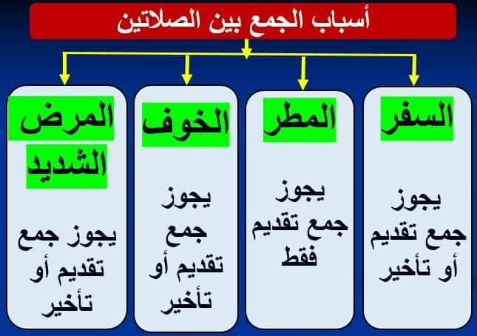

Slide 13
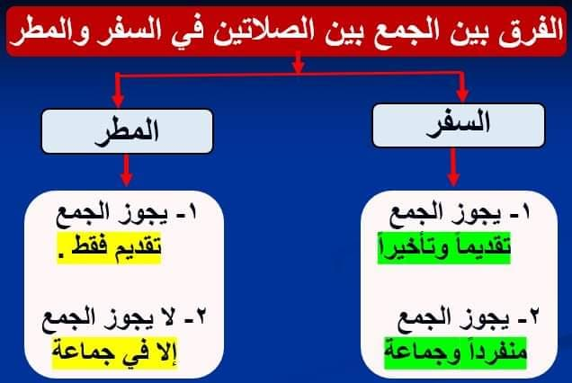

Slide 14
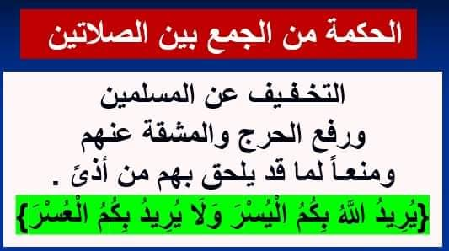

Slide 15

اعداد المعلمة : عديلة صباح
مدرسة بنات زيتا الثانوية/ طولكرم
امتحانات التربية الإسلامية والتلاوة للصف السابع الفصل الأول

